Slide 1

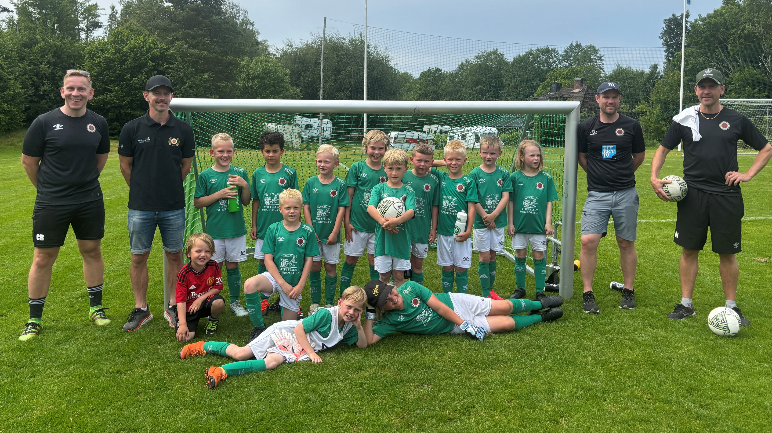
Hestrafors IF P17
Föräldramöte 1 april 2026

Slide 2
Agenda
Laget
Vision och mål
Samarbeten
Träningar
Matcher
Förväntningar från klubben
Övriga aktiviteter
Fotbollsförbundet (registrering)
Laget.se
Godkänna foto
Övrigt

Slide 3
Laget
21 spelare
Ledare
- Claes Ring
- Patrik Tholinsson
- Robin Johansson
- Daniel Johansson
- Maria Lunneryd – admin

Slide 4
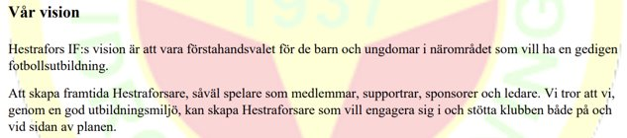
P 17 Vision och långsiktiga mål
Norra Europas spelgladaste lag
Positiv och underhållande fotboll​
alla spelare är delaktiga och vill ha bollen​
​
P17, ett glatt gäng många år framöver​
så många spelare som möjligt fortsätter och tycker det är kul att träna och spela match med Hestrafors​
Ledare coachar, domare dömer, föräldrar hejar
​

Slide 5
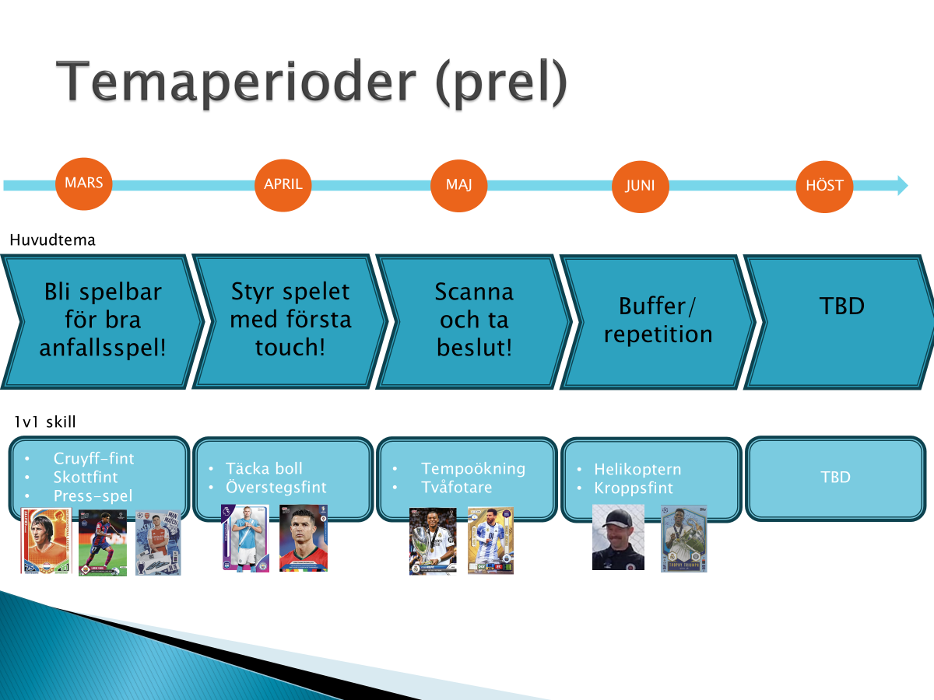
Mål och metod 2026
Positiv och underhållande fotboll​
Få alla spelare trygga med boll​, och hälften trygga med boll under press
Få spelarna tänka fotboll och hitta lösningar
Få spelarna mera intensiva
​
Notes:
Vore jättekul om föräldrar vill hjälpa till att anordna aktivitet utanför fotbollen för att stärka sammanhållningen!

Slide 6
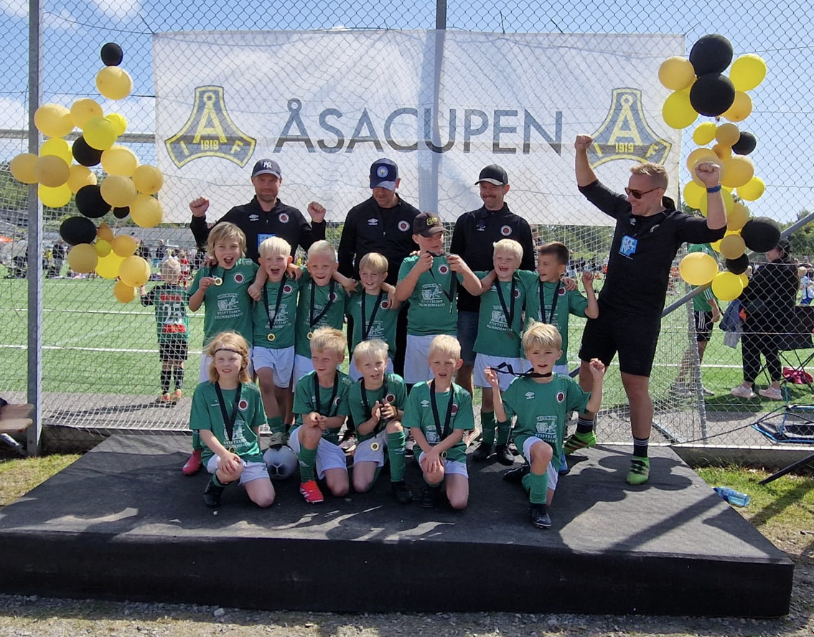
Mål och metod 2026
P17, ett glatt gäng många år framöver​
Få alla spelare trygga i match- och träningsmiljö​
Få laget att utstråla fotbollsglädje
Få att förstå (och bidraga) fördelen med bra lagsammanhållning
Vore jättekul om föräldrar vill hjälpa till att anordna aktivitet utanför fotbollen för att stärka sammanhållningen!
​

Slide 7
Samarbeten
P16
Första året på 7-manna, kommer troligtvis behöva hjälp i seriematcher
(möjlighet för rotationsträning för förberedelse)
  Spelare skall må bra av utlåning socialt/utvecklingsmässigt
  Gå efter träningsstatistik och mognad
  Synkas mellan ledare
P18
Får frågan om vi inte kan lösa det internt P17

Slide 8
Träningar 2026
From april
Söndagar varierar håll koll på laget och kallelsen
Onsdagar 17:30-18:45
From Maj – september vet vi inte ännu
Kom fem minuter före träningsstart så träningen kan börja i tid.
Barnen ska samlas vid vår planhalva, och ställa sin vattenflaska där för att undvika spring till föräldrarna under träningen.
Eftersom vi i delar plan med andra, lär barnen att gå i kanten och vara snabbt av planen.
OBS - Inga vuxna tillåtna nere i omklädningsrummen/källare.
Endast ledare.

Slide 9
Ansvar och regler under träning
Ledarna ansvarar för träningen och barnens välmående.
Föräldrar håller sig vid sidan av planen och hjälper till att plocka fram och ta bort material.
Ledaren försöker trösta barnet i första hand.
Barnet bör ha ätit ordentlig mat, knutit skorna, ha rätt utrustning (kläder och benskydd) och vattenflaska med sig.
Om barnet inte klarar sig själv vid toalettbesök eller liknande behöver föräldrar vara närvarande under träningen.
Om du lämnar ditt barn på träningen, se till att dina kontaktuppgifter på laget.se är uppdaterade så vi kan nå dig om något skulle hända.

Slide 10

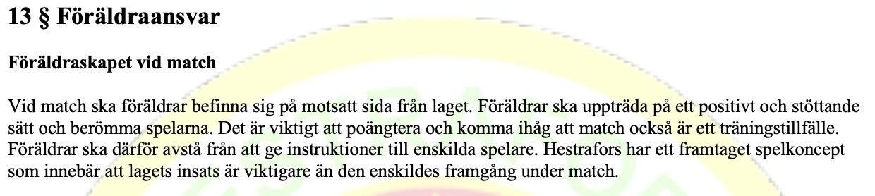
Matcher
Seriespel
- anmälda med 2 lag
- 5 mot 5 inklusive målvakt
- minst 7 stycken per lag
Datum för seriespel
2-3 maj
16-17 maj
6-7 juni
15-16 augusti
29-30 augusti
12-13 september
Träningssammandrag 18 juni
Samling 9.00
Matcher 9.30 och 11.30
Cuper
- Åsa cupen helgen 27-28 juni

Slide 11
Förväntningar från klubben
Föreningen förväntar sig följande från P17 spelare och föräldrar
2 st kiosktillfällen per lag vid serniorlagets matcher
1 st fixardag/hestradag/kubb/årsgala​
Försäljning av bingolotter vid jul​ vid ICA och Hemköp ​
Försäljning av 3 st bingolotto julkalender per barn
Kiosk bemannas av oss vid egna matcher​
Innehållet i kiosken tillhandahålls av föreningen, vi tar med hembakt
Alla har ett Ansvar att hjälpa till, som ideell förening så innebär det att alla behöver stå I kiosken ibland eller delta på fixardagar. Detta gör att våra killer trivs, att föreningen fungerar och att vi kan åka på cuper m.m. ​

Slide 12
Övriga aktiviteter
Våren
- Påsklovsfotboll 8 april 10-15
- Kiosk U21 den 15 juni (ej bollkallar) 2 vuxna till kiosken
Hösten
- Kiosk A-laget 1 augusti med bollkallar (behöver två ansvariga)
- Höstfix 17 oktober (hela laget)

Slide 13
Fotbollsförbundet
Fogis är master från Fotbollsförbundet och håller reda på vilka personer som hör till vilken klubb, om man har licens, övergångar, matchtider, serier.​
Nytt för i år
Från och med 1 januari 2026 gäller:
Alla spelare från det år de fyller 9 år (födda 2017) ska vara registrerade i Fogis
Registrering ska vara genomförd innan spelarens första bindande match

Slide 14
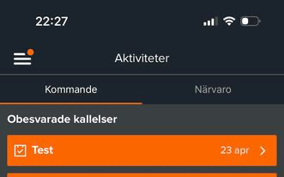
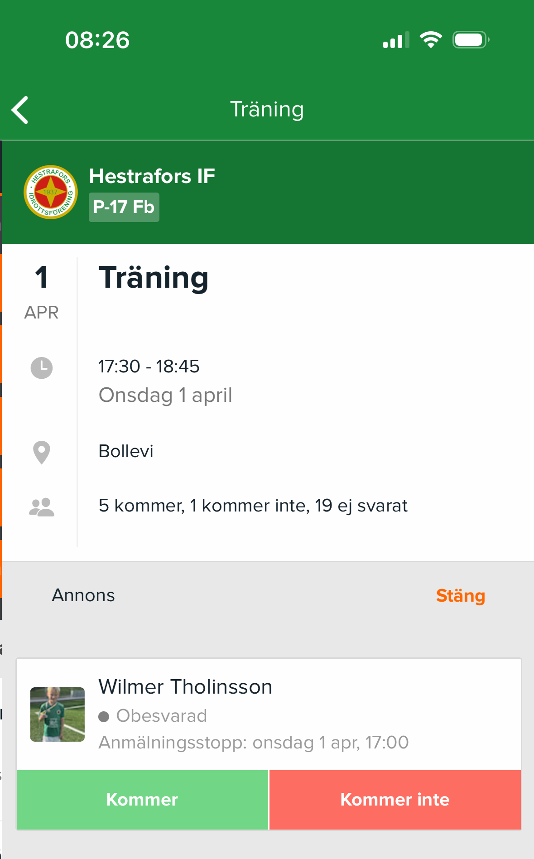
Laget.se /app
Används för nyheter och kallelse till träning och matcher
Används för fakturering av avgifter
Vi vill att ni anmäler er, eller frånvaro-rapporterar så vi vet hur vi ska planera våra träningar samt detta är underlag för föreningens bidrag från stat och kommun.
Det är också underlag vid uttagning till utlån då vi delvis går på närvaro
Viktigt att svara oavsett om ni kommer eller inte
Anmälan/Av-anmälan är öppen fram till 30 min innan träningsstart!

Slide 15
Godkänna foto
Lag foto
Blankett
Om någon EJ godkänner att foto på barn publiceras på facebook, laget eller i Hestrablad – meddela oss detta

Slide 16
Övrigt
Super text
Matchkläder
Kioskschema till egna sammandrag – alla får en uppgift om ens barn deltar på matcherna

